Slide 1
12.2 平面简谐波
简谐波 如果所传播的是谐振动，且波所到之处，媒质中各质点均作同频率、同振幅的谐振动，这样的波即为简谐波。
平面简谐波 波面为平面的简谐波。
说明
(1) 复杂的波可分解为一系列简谐波。
(2) 平面简谐波各处振幅相同。

Slide 2

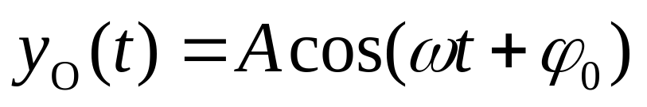
一、平面简谐波的波函数
波函数 介质中任一质点（坐标为 x）相对其平衡位置的位移（坐标为 y）随时间的变化关系，即 y = f ( x, t )。
1. 推导以速度 u 沿 + x 方向传播的平面简谐波波动方程。
y
.
设原点O 的振动方程为
P
O
x
x

Slide 3
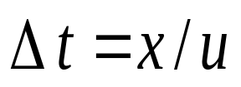
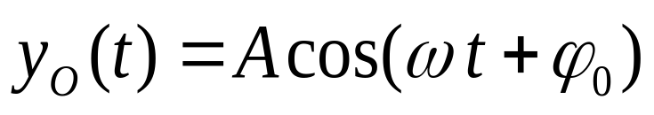
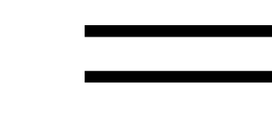
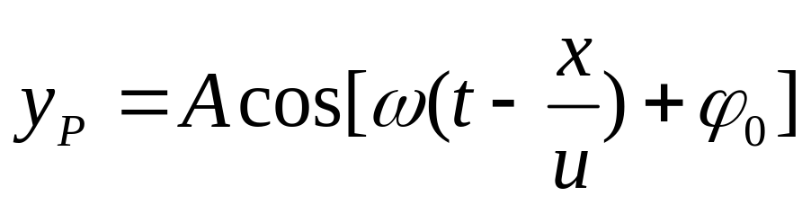
(1) 时间推迟方法
点O 的振动方程
点 P 振动方程
t-x/u 时刻点O 的运动
t 时刻点 P 的运动
点P 振动方程
—— 波函数

Slide 4
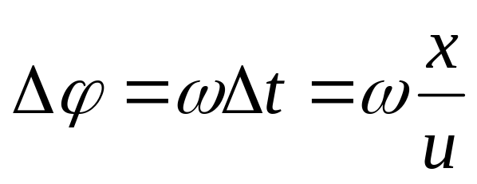
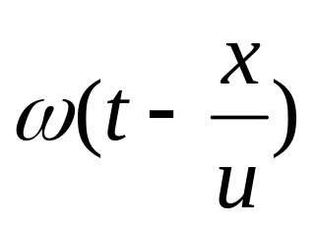

(2) 相位落后法
点 P 比点 O 落后的相位
y
.
P
O
x
x
O点的相位为 时, P点的相位为
点P 振动方程
—— 波函数

Slide 5
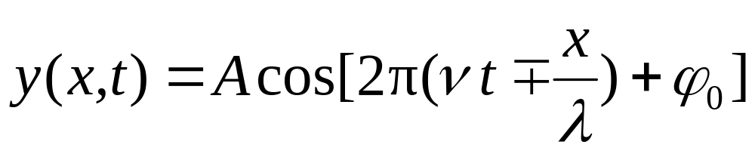
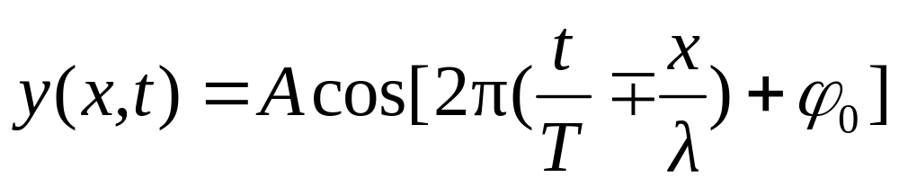
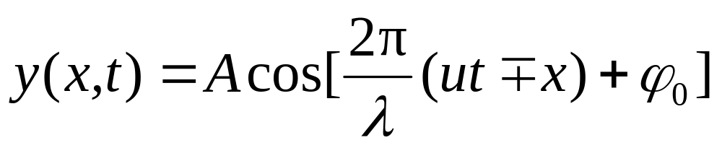
波函数的其他形式
沿 x 轴正方向传播 取 “-” ；
沿 x 轴负方向传播 取 “+” 。

Slide 6
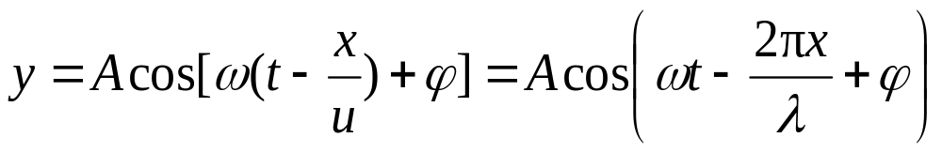
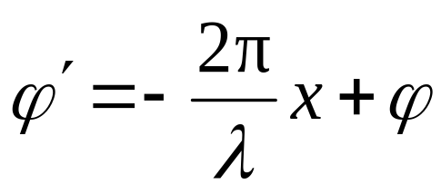
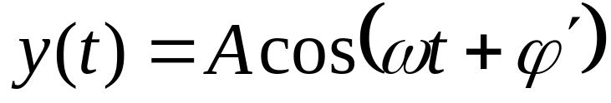
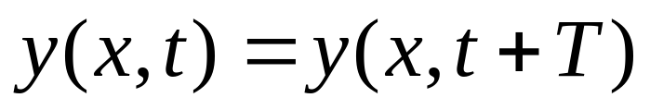
2. 波函数的物理意义
（1） 当x一定，t 变化时
y
t+T/4时刻
则
t 时刻
表示x点处质点的振动方程
t
（具有时间的周期性）

Slide 7
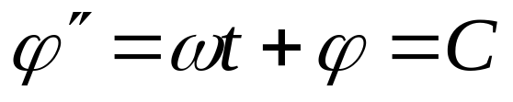
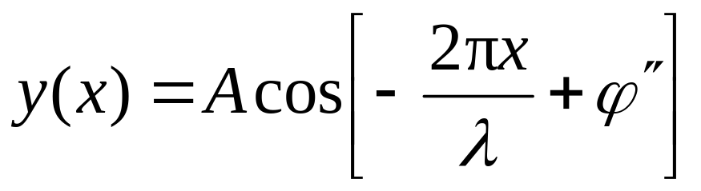
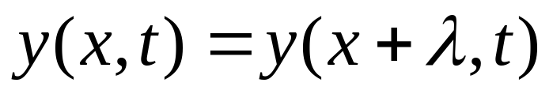
（2） 当 t 一定，x 变化时
令
（定值）
则
表示 t 时刻波传播方向上各质点的位移, 即t 时刻的波形
y
t
（波具有空间的周期性）
t₀ 时刻的波形曲线

Slide 8

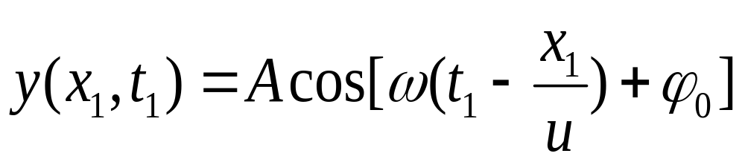

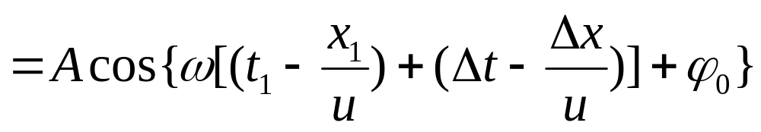
（3）若x，t 均变化，波函数表示波形沿传播方向的运动情况（行波）
t₁ 时刻，x₁ 处质点的位移为
y
x₁
x₂
t
t₂ 时刻，x₂ 处质点的位移为
t ₁时刻
t₂时刻

Slide 9
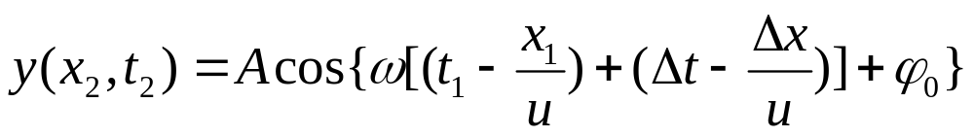
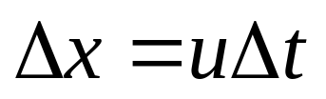
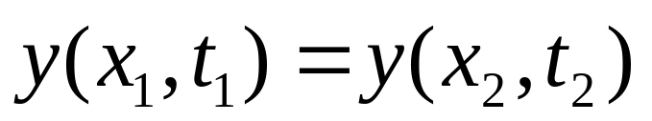
若
，则 。
x₁ 处质点的位移在Δt 时间后出现在
x₂ (= x₁ + uΔt) 处，即x₁ 处点的位移经Δt 时间传播了Δx= uΔt 的距离，传播速度为u。

Slide 10
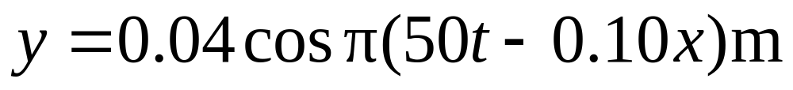
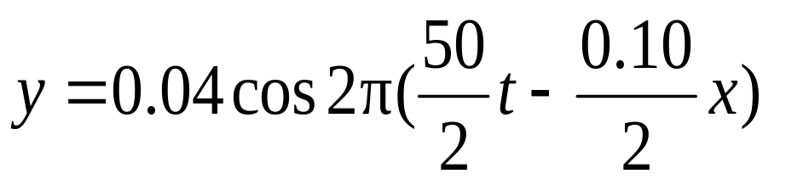
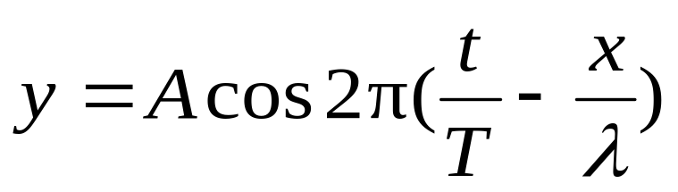
例1 一平面简谐波沿x轴正方向传播，已知其波函数为 。
求 (1)波的振幅、波长、周期及波速；(2)质点振动的最大速度。
解 方法一（比较系数法）
把波动方程改写成
比较标准波函数 ，得

Slide 11
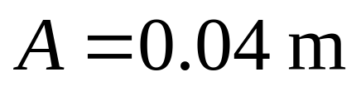
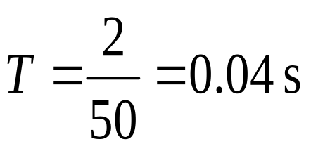
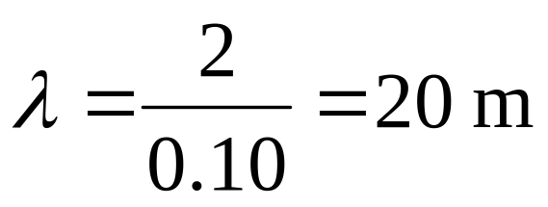
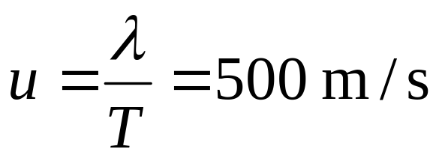
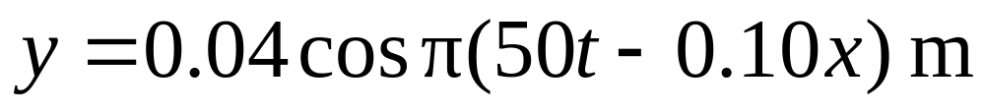
振幅、周期、波长和波速为
方程

Slide 12
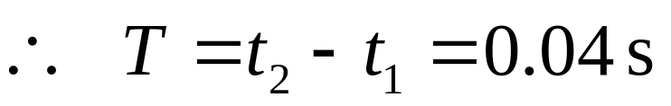
方法二（由各物理量的定义解）
振幅A 即位移的最大值，所以 A=0.04m
周期T 质点振动相位变化2π所经历的时间
设x处质点在T = t₂ - t₁的时间内相位变化2π
波长 在同一波形图上相位差为2π的两点间的距离。

Slide 13
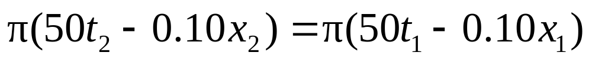
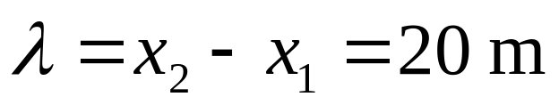
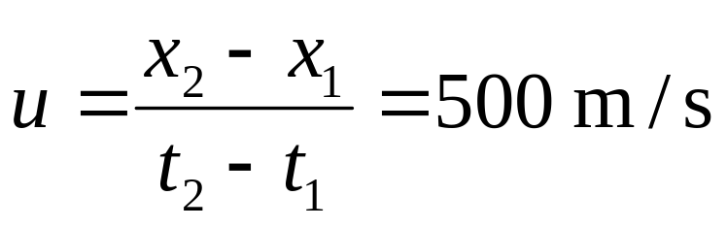
波速 单位时间内某一振动状态（相位）传播过的距离。
设时刻t₁，x₁处的相位在质点在时刻t₂传到x₂ 处，则

Slide 14
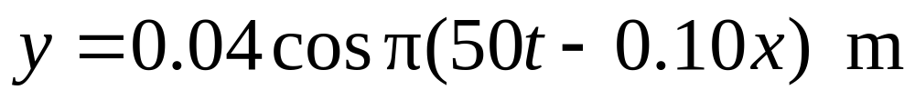
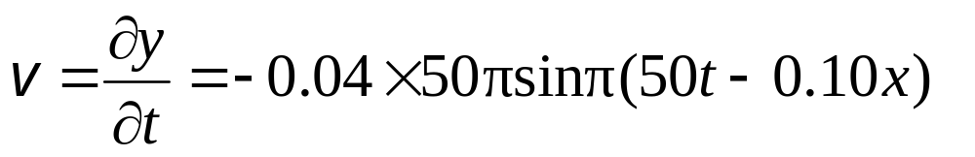
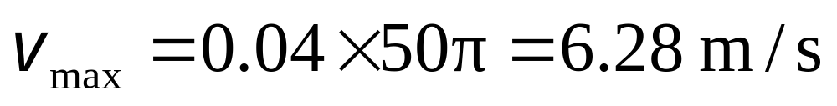
(3) 质点的振动速度为
最大值为

Slide 15


例2 一平面简谐横波以400m/s的波速在均匀介质中沿直线传播。 已知波源的振动周期为0.01s，振幅 A=0.01m。设以波源振动经过平衡位置向正方向运动时作为计时起点，求(1)以距波源2m处为坐标原点写出波函数。(2)以波源为坐标原点写出波函数。 (3)距波源 2m和1m两点间的振动相位差。
解 (1)以波源为坐标原点
y
1m
1m
t =0时，y₀=0，u₀>0，所以初相位为-π/2 。
O
x₁
x₂

Slide 16
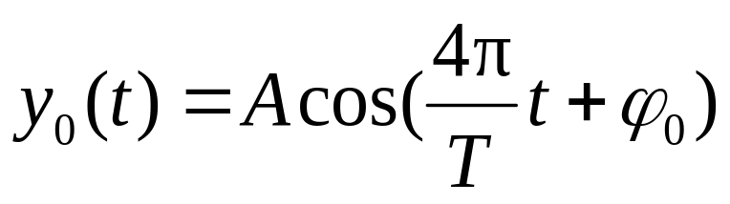
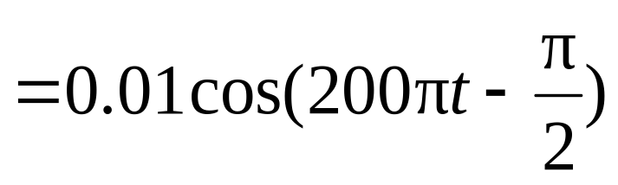
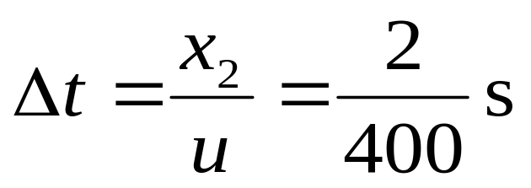
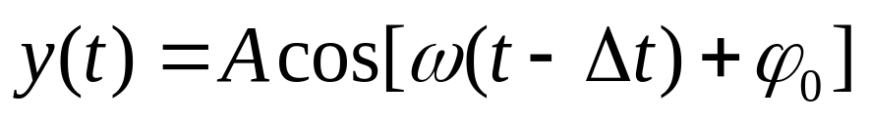
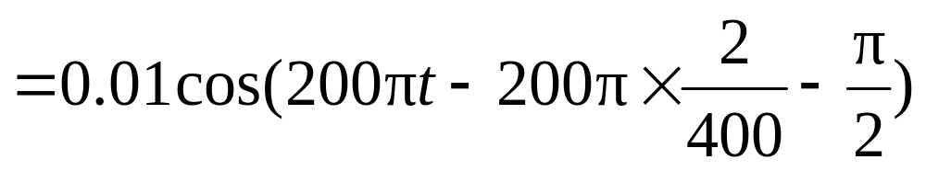
波源的振动方程为
波从O点传播到2m处质点所需要的时间为
y
1m
1m
O
x₁
x₂
距波源2m处质点的振动方程

Slide 17
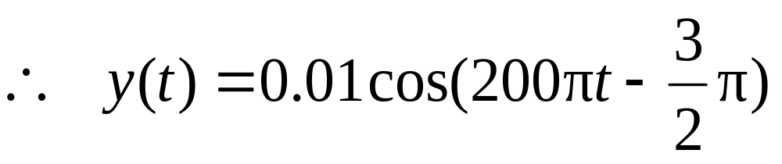
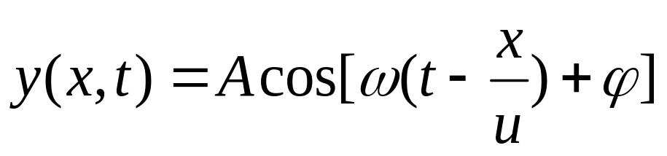
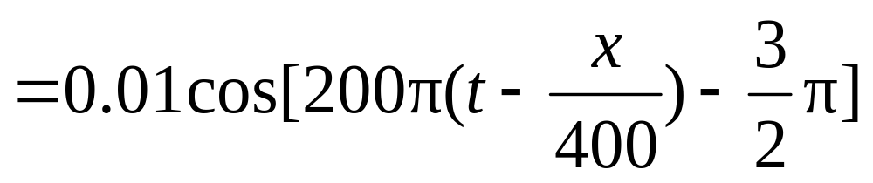
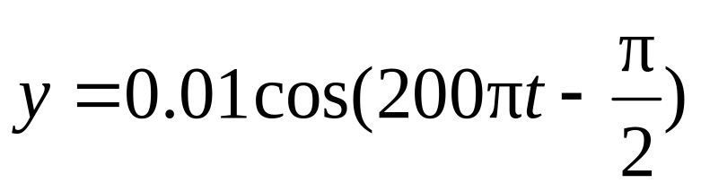
以距波源2m处为坐标原点的波函数为
(2)波源的振动方程为
以波源为坐标原点的波函数为

Slide 18
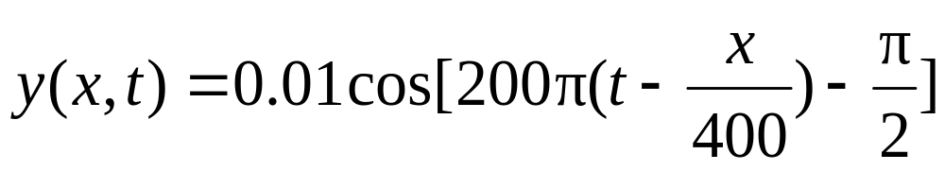
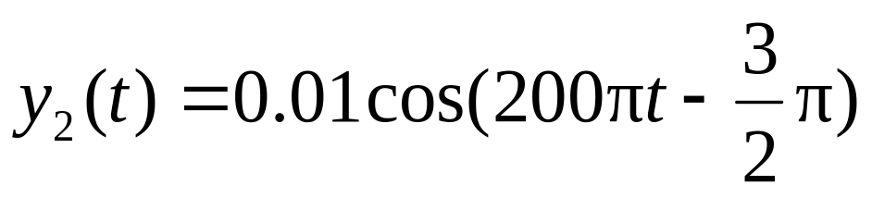
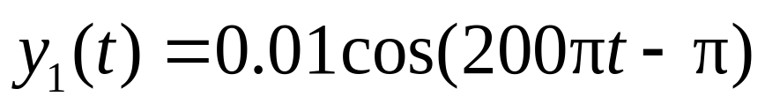
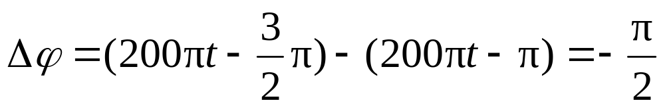
(3) 将x=2m和x=1m分别代入(2)中的波函数
y
1m
1m
O
x₁
x₂
距波源2m和1m两点间的振动相位差为

Slide 19





例3 一平面简谐波，波速为u，已知在传播方向上x₀点的振动方程为 。 试就图所示的(a)、(b)两种坐标取法分别写出各自的波函数。
y
y
解 (a) 坐标取法中，波的传播方向与 x 轴正方向相同。
O
x₀
x
x
x₀
O
O点的振动相位超前于x₀点ω x₀/u，则O点的振动方程为

Slide 20


沿 x 轴正方向传播的平面简谐波的波函数为
(b) 坐标取法中，波的传播方向与x轴正方向相反。
y
x
x₀
O
波由O点传播到x₀点使得O点的振动相位落后于x₀点ω x₀/u

Slide 21



则O点的振动方程为
沿x轴反方向传播的平面简谐波的波函数为
y
x
x₀
O

